Slide 1

T118-119
Salesforce
05.09.2023
Apex
Static Variables

Slide 2
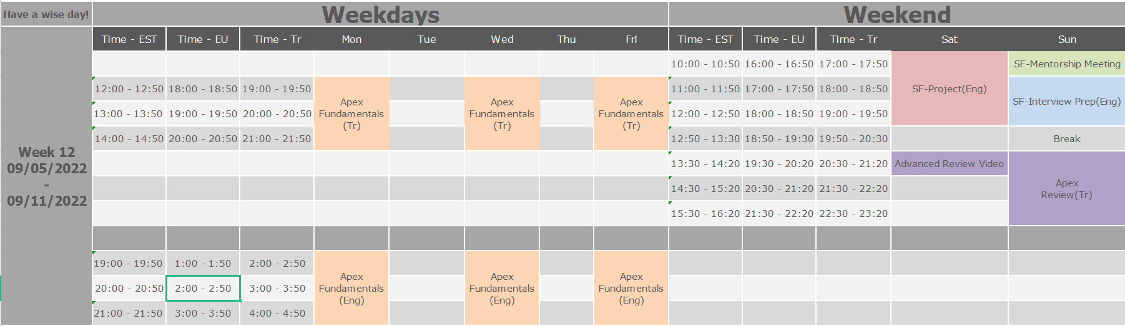
Ders Vakit Cizelgesi

Slide 3
Agenda
Salesforce nedir?
Kullanim alanlari nerelerdir?
Salesforce Admin kimdir ve ne is yapar?
Salesforce Developer kimdir ve ne is yapar?

Slide 4
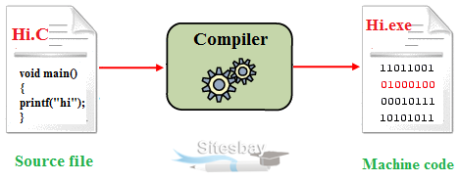
Kodlama Nasil Yapilir?
Binary Code

Slide 5
APEX Nedir ?
Apex, Salesforce için kullanılan programlama diline denilir. Yani yalnızca force.com platformunda yürütmek için kullanılır.
Nesne yönelimli ( Object-Oriented Programming OOP) bir dildir ve Salesforce geliştiricilerinin Salesforce içinde gerçekleşen geliştirme süreçlerine mantık atamalarını sağlar
Apex Strongly typed programlama dilidir.(Değişkeni bildirirken değişken tipini de belirtmelisiniz.)
Apex case-insensitive dir. Yani System ve system ayni seyi ifade eder.

Slide 6


APEX Nedir ?
Object
1) Pasif Ozellik
(Feature
Variable)
Applikasyon
2) Fonksiyon
(Method)

Slide 7

Object Nedir?
Object ( Instance)
Variables
( degiskenler )
Goz Rengi
Boyu vb
Farkli Objectler
Fonksiyonlar
( Method )
Yurume
Konusma
Objectler arasi iliski kur
Applikasyon
CLASS

Slide 8
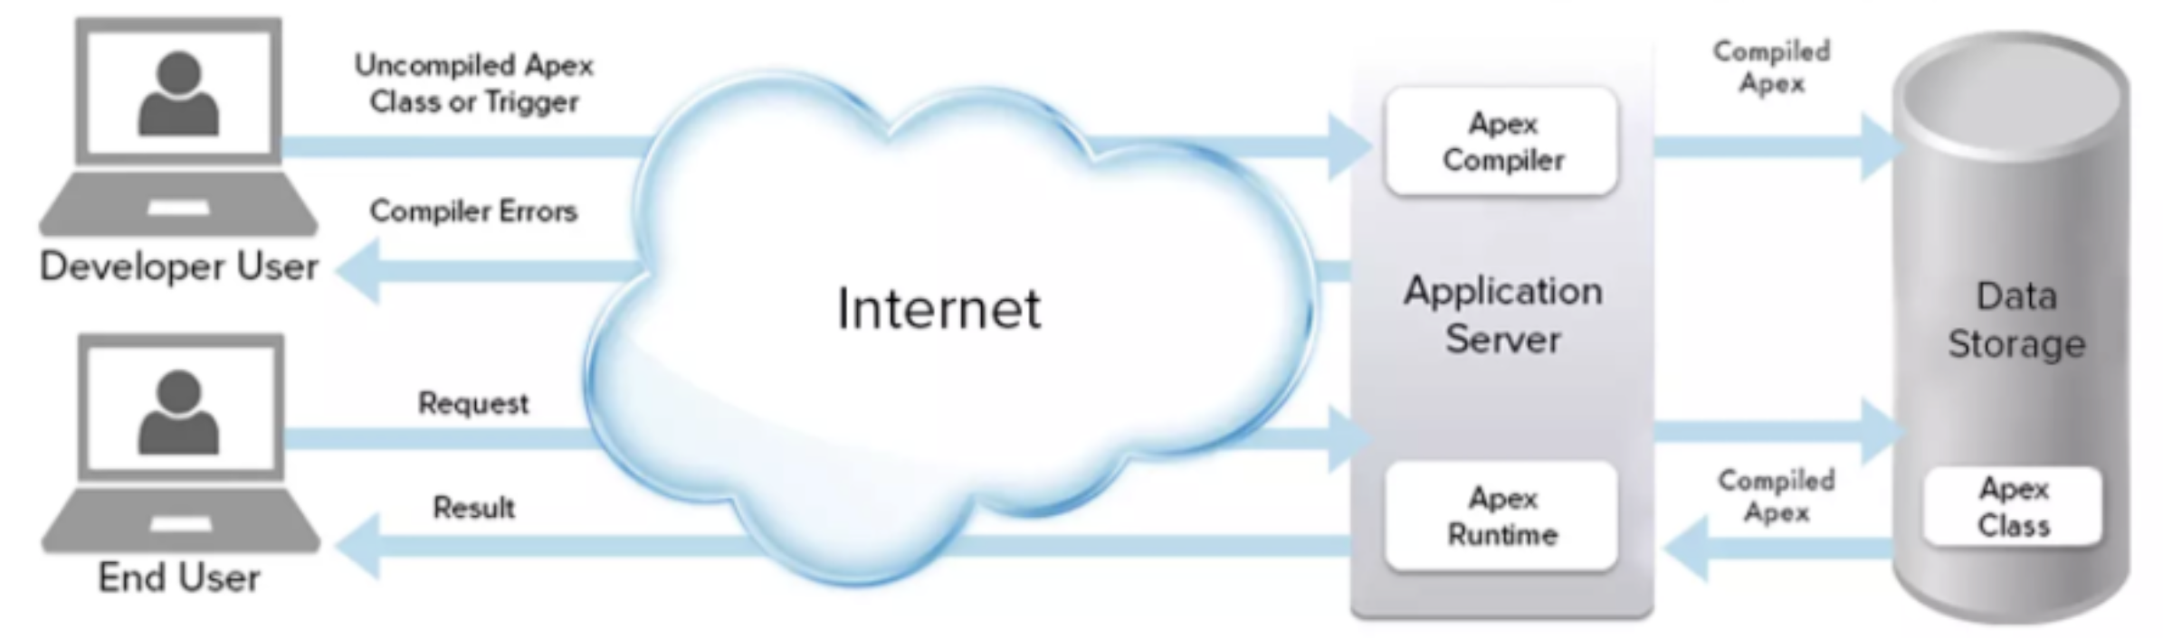
APEX Akisi
Cloud

Slide 9
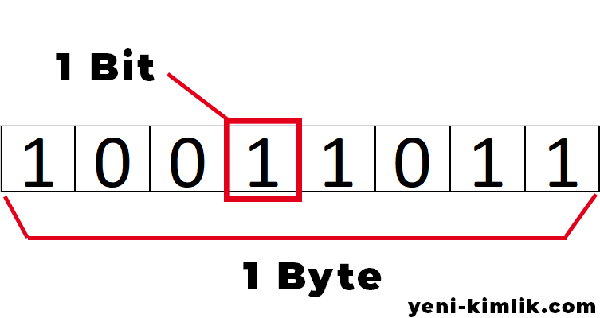
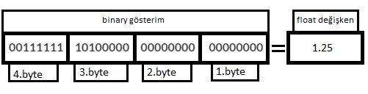
Data Nedir ?
Veri (data), bir bilgisayar tarafından işlenen veya depolanan bilgilerdir.
Bit & Byte

Slide 10
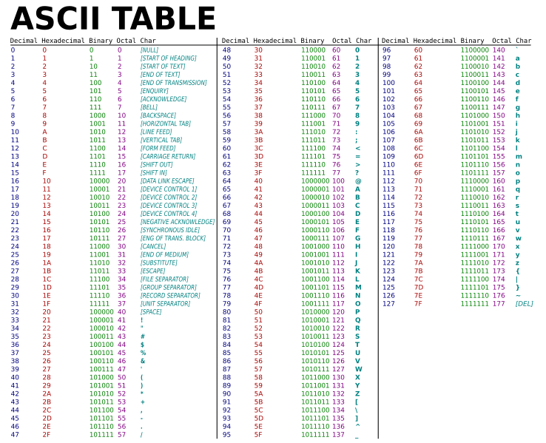
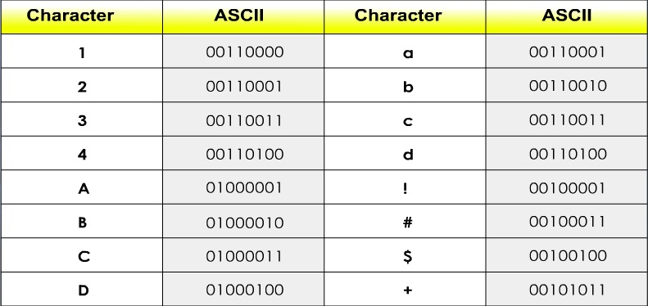

Slide 11
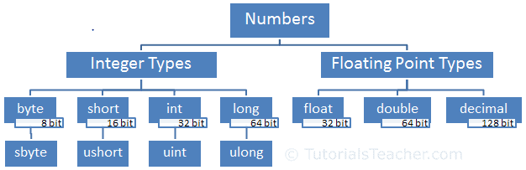
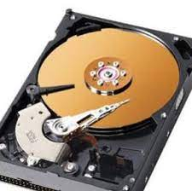
Data

Slide 12
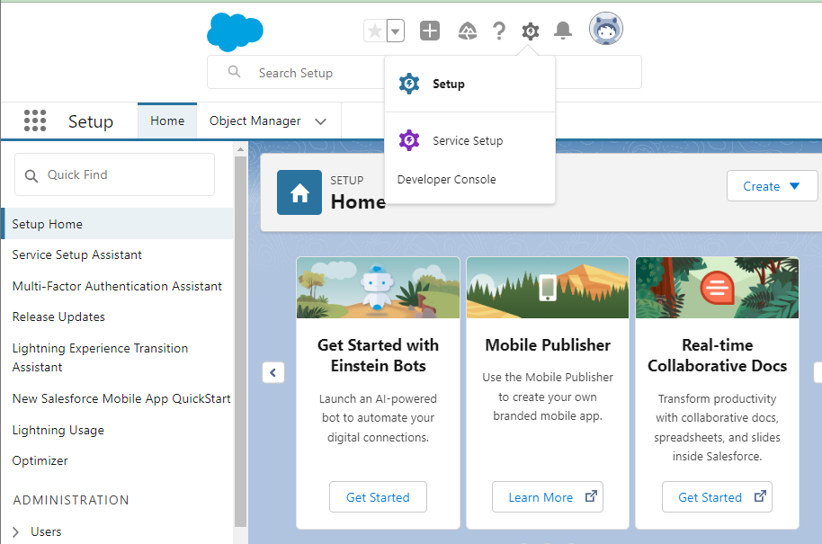
Developer Console
Setup
Developer Console

Slide 13
Developer Console
Setup
Developer Console

Slide 14
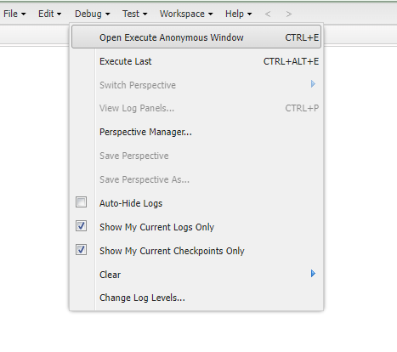
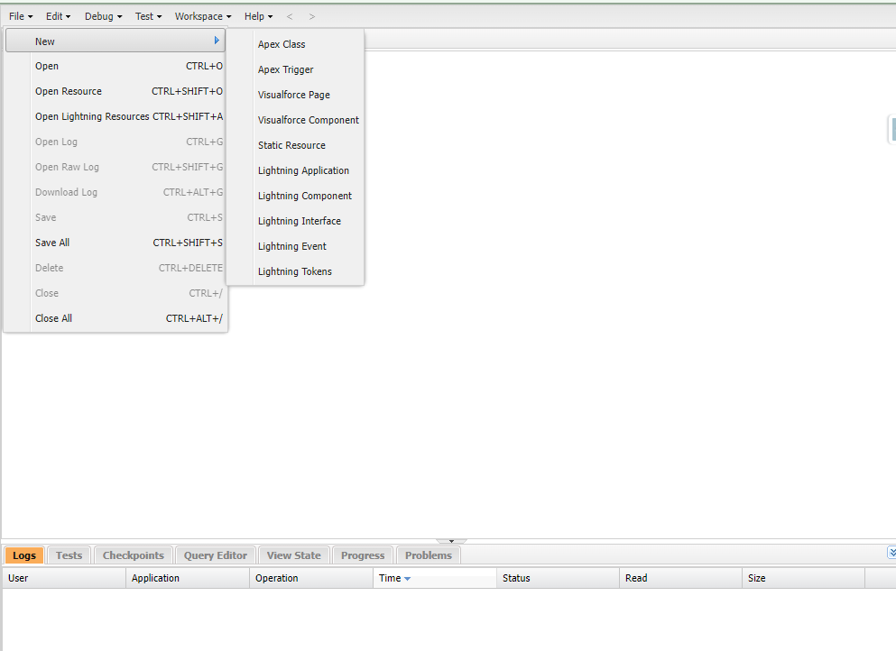
Developer Console
Bir Apex class olusturmak icin
File → Open → Apex Class
Bir kod calistirmak icin
Debug → Open Execute Anonymous Window

Slide 15
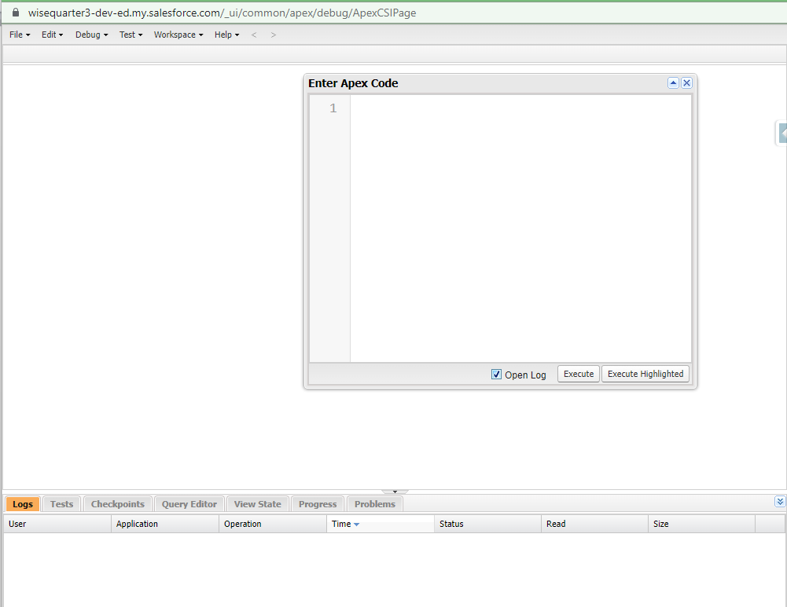
Developer Console
Yazilan kodun log kaydi gorunur
Yazilan tum kodu toplu olarak calistirir
Sadece secilen kodu calistir
Test Sonuclarini goruruz
SOQL sorgulari
Koddaki problemleri goruruz
Kodda yanlis varsa kod save adilmez

Slide 16
Variable ( Degisken) Nedir ?
Variable ( degisken ) , hafizada bilgi icin ayrilmis alana denir.
Variable Bildirimi
(Variable Declaration)
Storage/Memory
Data Tipi Variable Adi ;
ad
null
yas
null
String
ad;
Integer
yas;
null
kilo
Integer
boy, kilo;
null
boy

Slide 17
Variable ( Degisken) Nedir ?
Degisken Atamasi
(Value Assignment to Variable)
Storage/Memory
Data Tipi Variable Adi = VALUE;
String
ad
=
‘mahmut’;
ad
mahmut
yas
27
Integer
yas
=
27;
String ad;
ad = ‘Mahmut’;
Integer boy, kilo;
boy = 170;
kilo = 73;
Integer boy=170, kilo=73;
Integer yas = 19;
boy
170
ad
Mahmut
yas
19
boy
170
kilo
73
kilo
73

Slide 18
Variable ( Degisken) Nedir ?
String ad;
ad= ‘Mahmut’;
Integer yas = 19;
33
yas
19
ad
Mahmut
Hasan
ad= ‘Hasan’;
yas = 33;

Slide 19
Data Types
Apex asagidaki data tiplerini destekler
Primitive (Integer, Double, Long, Date, Datetime, String, ID, or Boolean)
Collections (Lists, Sets ve Maps)
sObject
Enums
Classes, Objects ve Interfaces

Slide 20
Primitive Data Types
Integer ( 32 bit = 4 byte )
-2,147,483,648 ile +2,147,483,647 arasindaki TAM SAYILAR
Ornek
Integer yas = 29;
System.debug( yas ); → 29
Not : System.debug( yas ); ekrana yazdirmak icin kullanir.

Slide 21
Primitive Data Types
Long ( 64 bit = 8 byte )
(-2⁶³ ) ile (2⁶³-1) arasi tam sayilar
Ornek Long buyukSayi = 2147483648L;
System.debug( buyukSayi ); → 2147483648
Double ( 64 bit = 8 byte )
(-2⁶³ ) ile (2⁶³-1) arasi ondalik sayilar
Ornek Double pi = 3.14159;
System.debug(pi ); → 3.14159
Decimal ( integer ve ondalik kismi ayri depolanir)
Decimal ayakkabiFiyati = 499.99;
System.debug(ayakkabiFiyati ); → 499.99

Slide 22
Primitive Data Types
String ( dize)
Tek tırnak içine alınmış herhangi bir karakter kümesi
Ornek String adiniz = ‘Mahmut’;
System.debug(adiniz ) ; → Mahmut
Stringin icine konulacak karakter sayısında bir sınırlama yoktur.
Ici bos ( null ) olabilir
Bosluklar karakterdir //
concatenate
String a = 'Ali', b= Can';
System.debug (a + b);
Ornekler
String str = ' Apex '; System.debug ( ‘str degeri = ’ + str ) ; str degeri = Apex
String str = ''; System.debug ( ‘str degeri = ’ + str ) ; str degeri =
String str = null; System.debug (str ) ; str degeri = null
*** String clasina ait bir cok method vardir bunlari ogrenecegiz .

Slide 23
Primitive Data Types ( ornekler)
Ornek 1
Iki adet integer sayi olusturup bunlarin toplamini gosteriniz
Integer x = 22;
Integer y = 33;
System.debug ( ‘ iki sayinin toplami’ + (x+y) ) ; ➔ iki sayinin toplami55
Ornek 2
Bir Integer bir Decimal sayi olusturup bunlarin carpimini bulunuz
Integer tamsayi = 12;
Decimal ondalik = 3.3;
System.debug ( ‘carpim = ’ + (tamsayi * ondalik ) ) ➔ carpim = 39.6
* Long formatinda kayit edilir

Slide 24
Primitive Data Types
Boolean
Degeri sadece true, false veya null olarak atanabilir.
Ornek Boolean isWinner = true;
System.debug( isWinner) ; → true

Slide 25


